Slide 1
웹 크롤링 + 웹 페이지 만들기
해외축구 리그별 순위표
도성탁

Slide 2
차례
개요
개발환경
결과물
보완점
기타

Slide 3
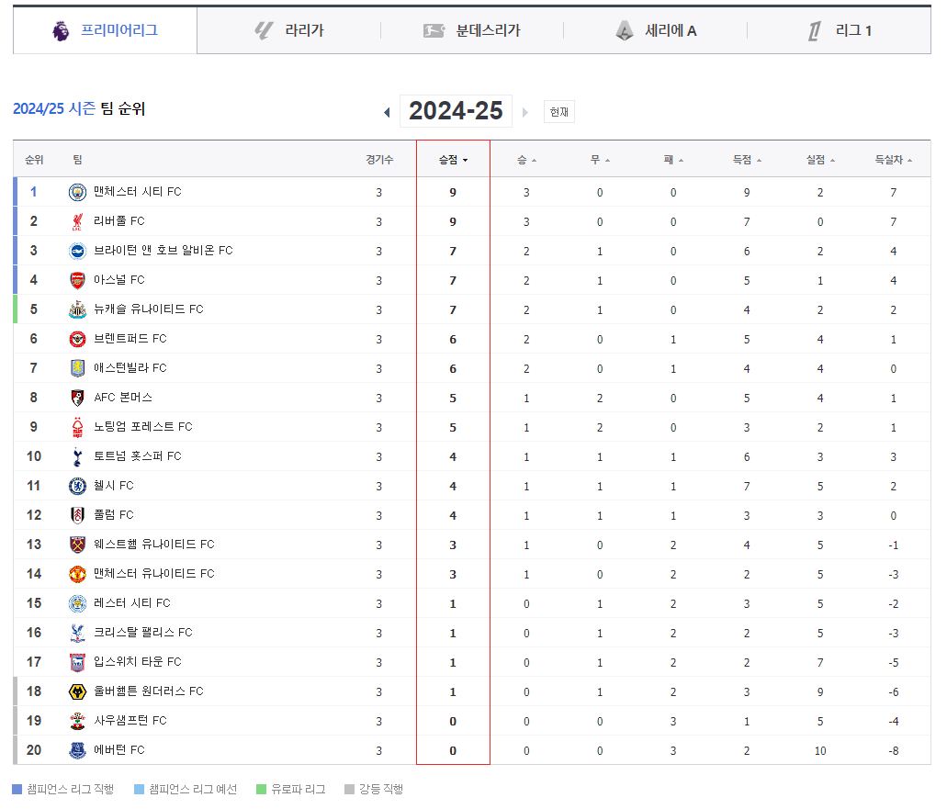





개요
주제 : 해외축구 리그별 순위표
크롤링 사이트 : 네이버 스포츠 해외축구 순위(팀 순위)

Slide 4
개발환경
Visual Studio Code – 코드 편집기
Python – 작성 언어
Selenium – 웹 크롤링
Flask – 파이썬 기반 웹 프레임워크
HTML / CSS / JavaScript – 웹 페이지 구성

Slide 5
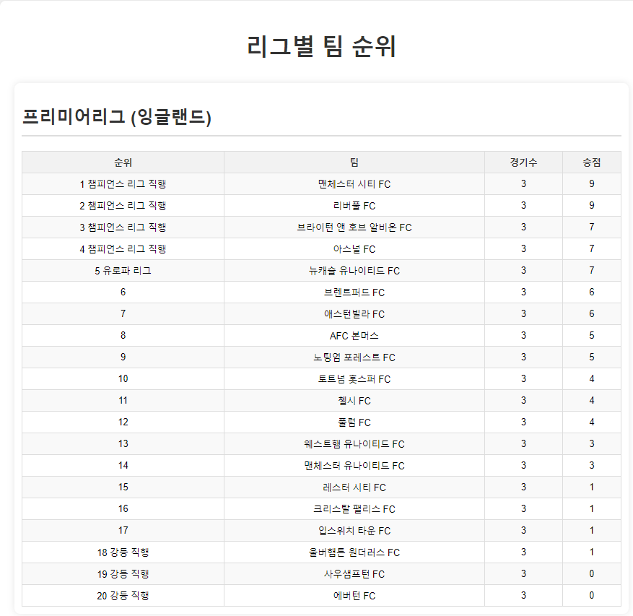
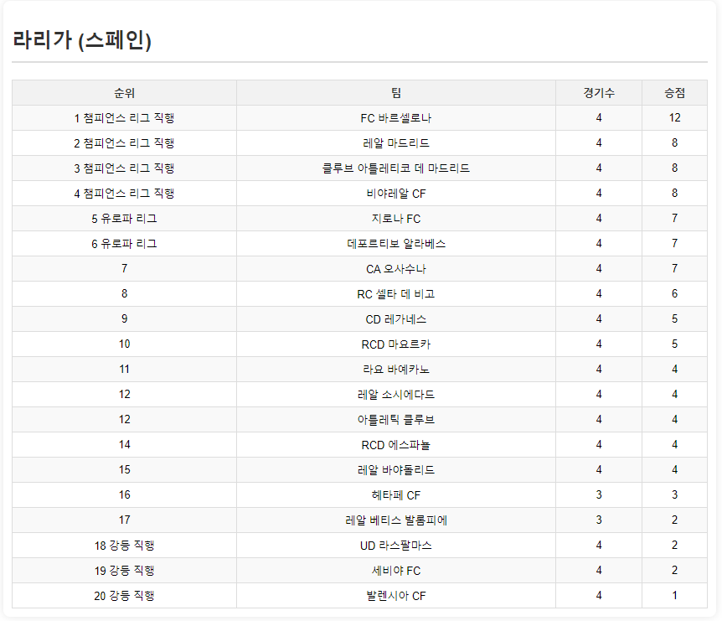
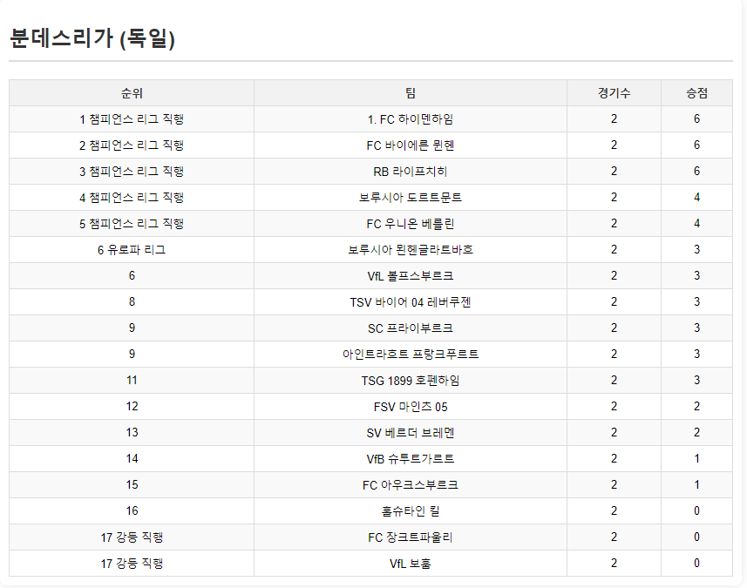
결과물
각 리그별 순위표를 크롤링하여 하나의 페이지에 기록하는 웹 페이지

Slide 6
보완점
5개 리그의 순위 표를 하나의 페이지에 게시할 때의 가독성 하락 문제
완성된 웹 페이지의 단조로운 디자인
개선 방향
리그 선택 박스를 만들어서 리그 선택 시 해당 리그의 순위표만 게시
추가적인 디자인 요소를 적용하여 가독성 상승

Slide 7
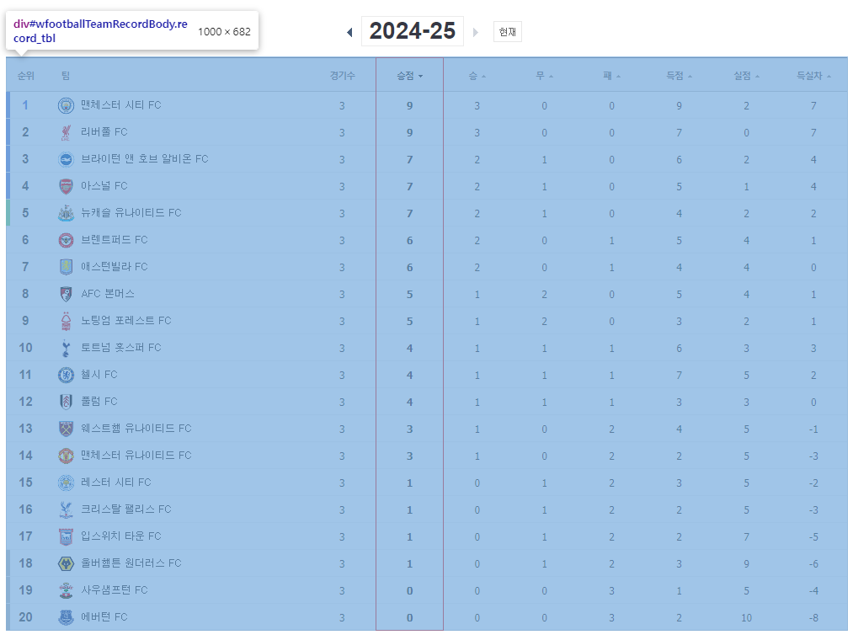
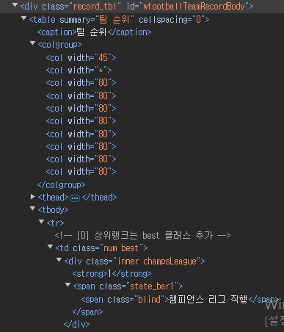
기타

Slide 8
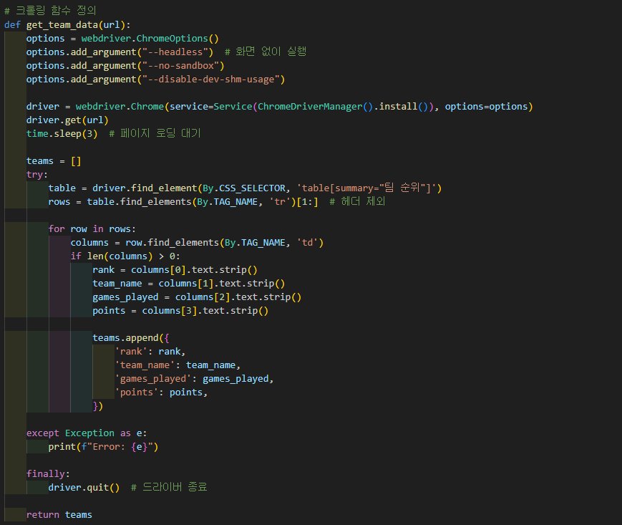
기타

Slide 9
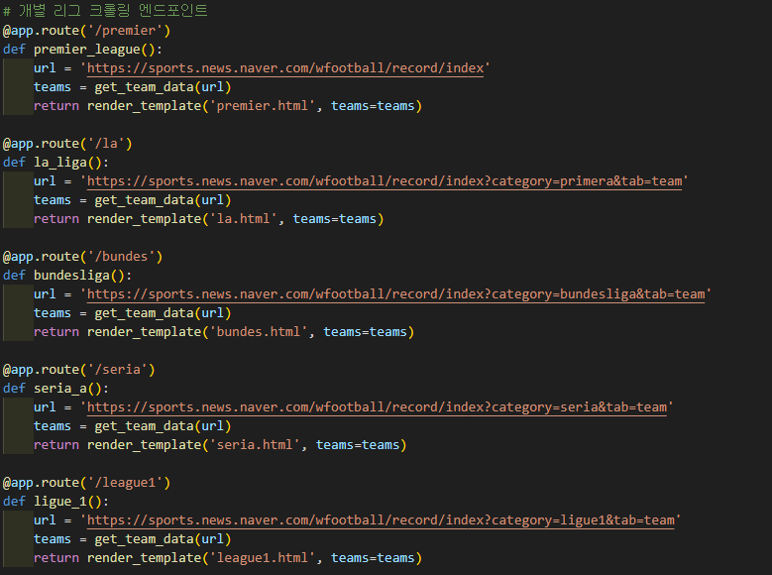
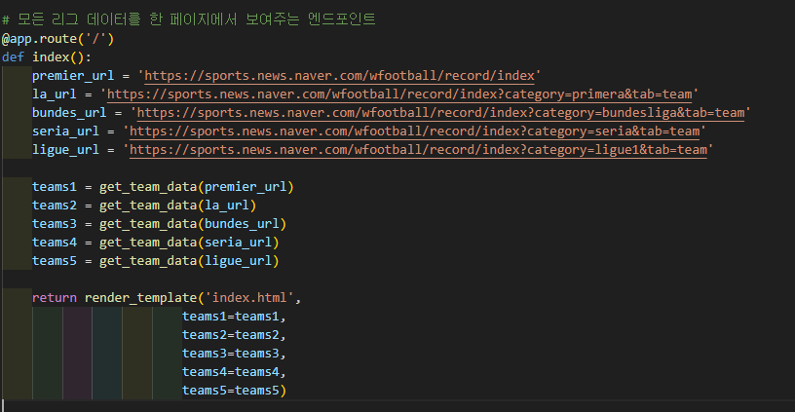
기타

Slide 10
감사합니다

